Slide 1


outerpark
화면 구현
김홍섭, 임새롬, 장지원

Slide 2
목차
1. Header, Footer 공통 영역 검사
2. 메인 페이지 : main.html
3. 티켓 메인 페이지: ticket_main.html
4. 연극 상세 페이지: ticket_detail.html

Slide 3
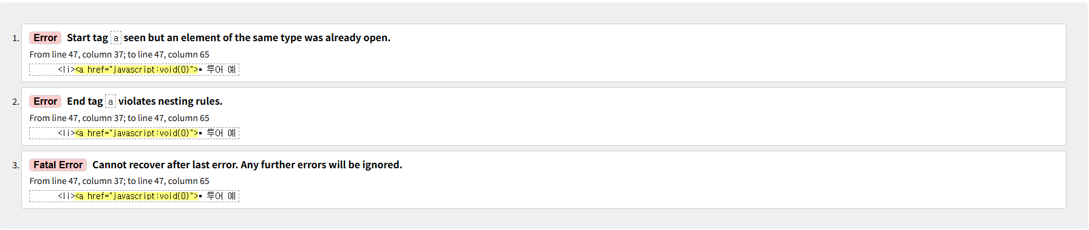
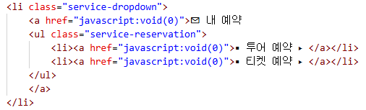
1. Header, Footer 공통 영역 검사
- Header html 검사
a태그의 종료부분이 중첩이 되어있으면 안된다.

Slide 4
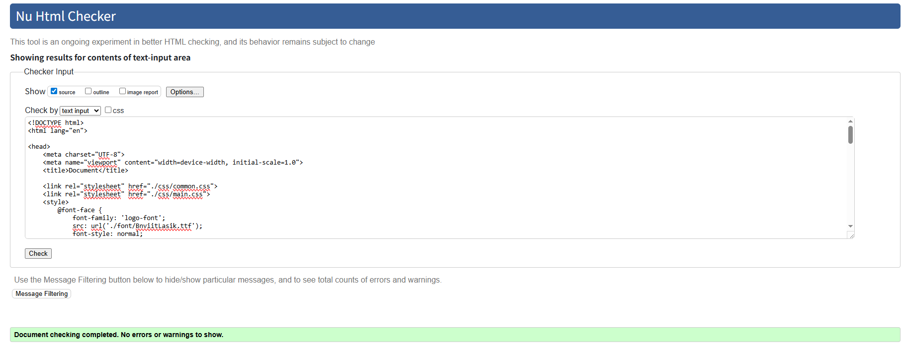
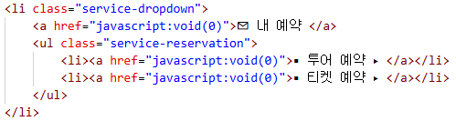
1. Header, Footer 공통 영역 검사
- Header html 검사 오류 해결
a태그의 종료부분이 제대로 지정

Slide 5
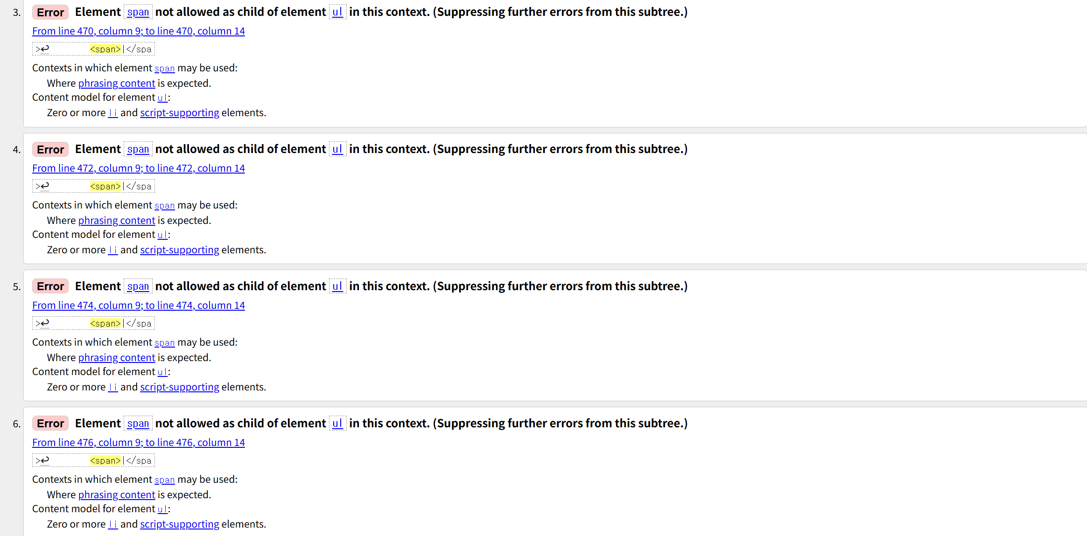
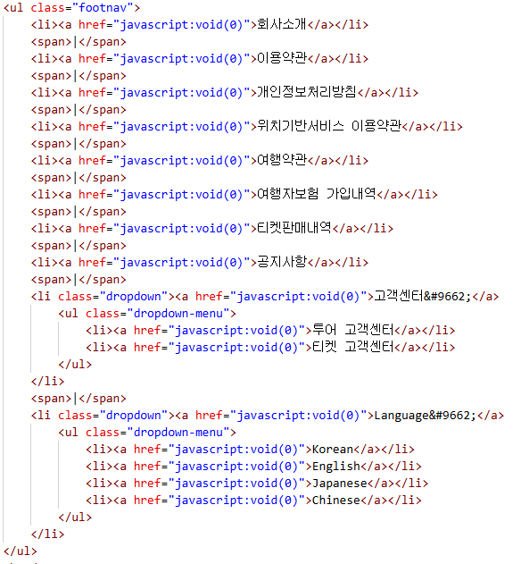
1. Header, Footer 공통 영역 검사
- Footerr html 검사
리스트 ul 안에 span 태그는 자식요소로 허락하지 않는다.

Slide 6
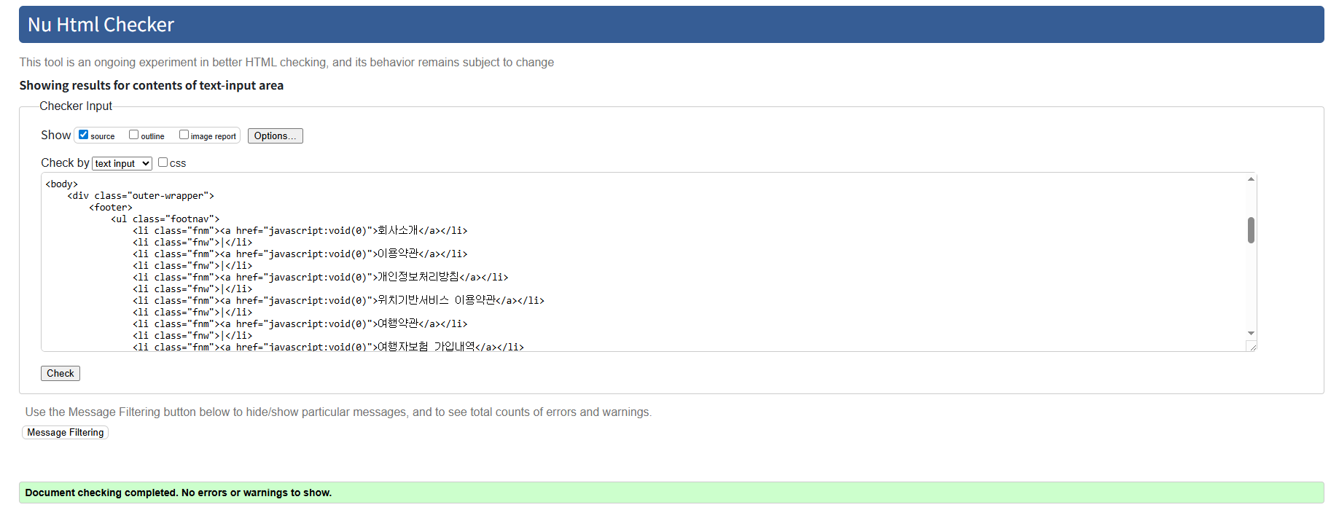
1. Header, Footer 공통 영역 검사
- Footer html 오류 해결

Slide 7
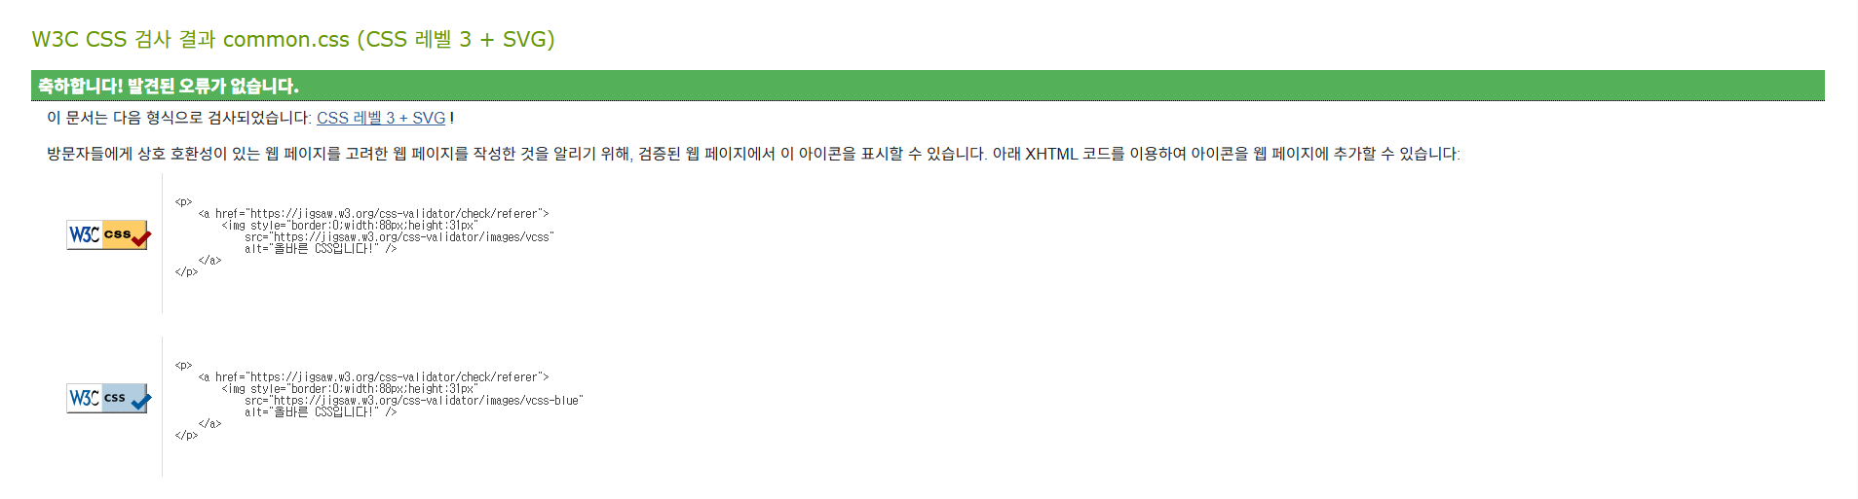
1. Header, Footer 공통 영역 검사
- common.css 검사

Slide 8
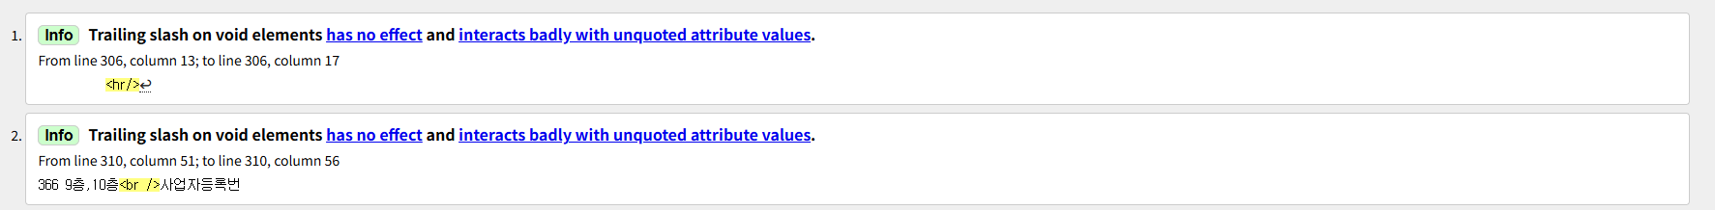
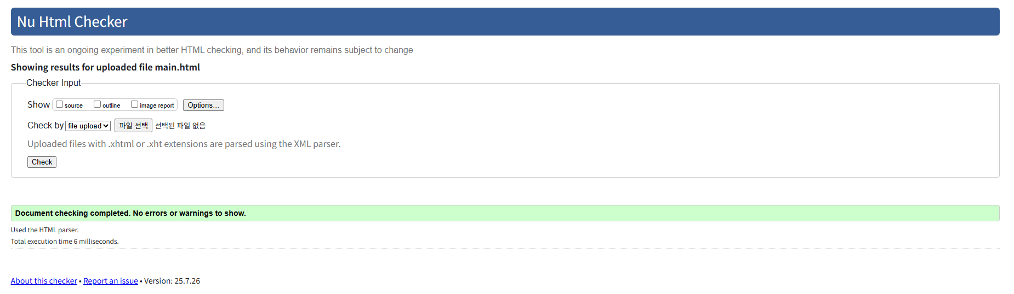
2. 메인 페이지 : main.html
- main.html 검사
Html 내용중 &lt 부등호에 세미콜론이 찍혀야 한다.
종료태그가 없는 태그의 /는 무의미하다.
&lt 부등호에 세미콜론을 찍어준다.
br태그, hr태그 info 이외 오류 해결.

Slide 9
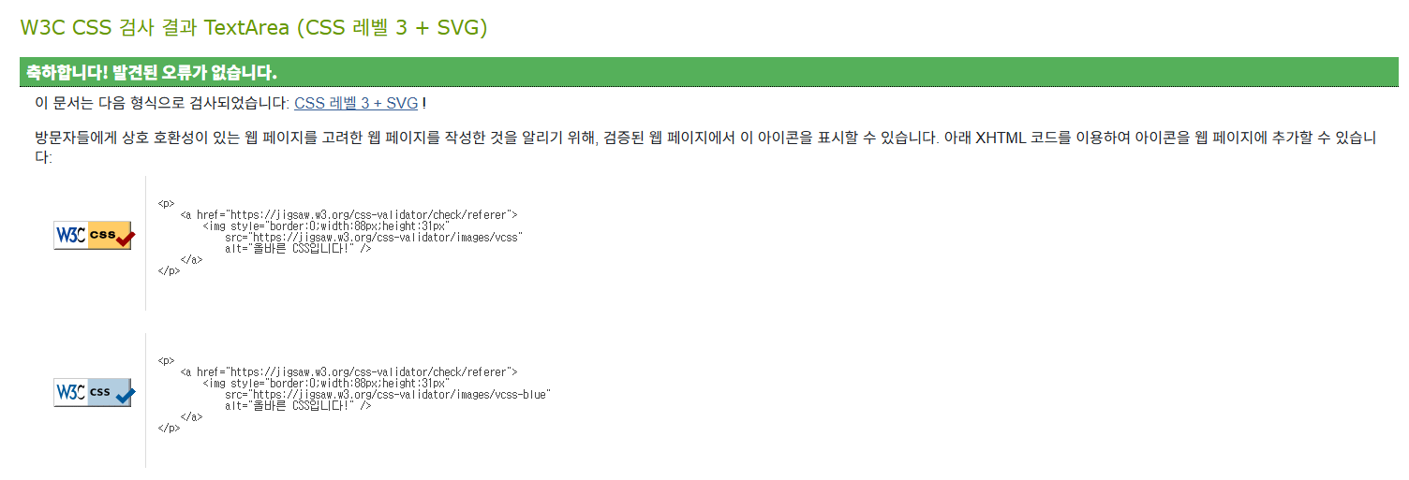
2. 메인 페이지 : main.html
- Css 검사
오류 없음~ ☺

Slide 10
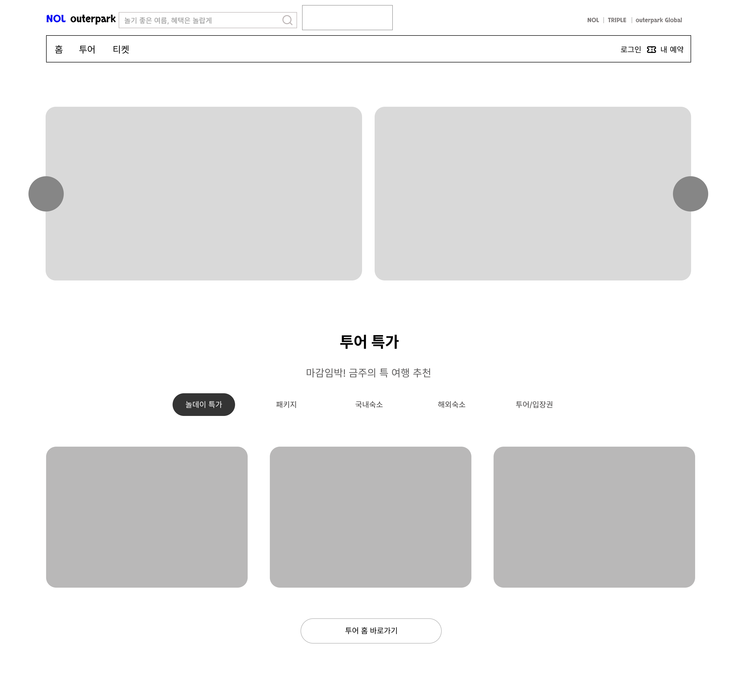
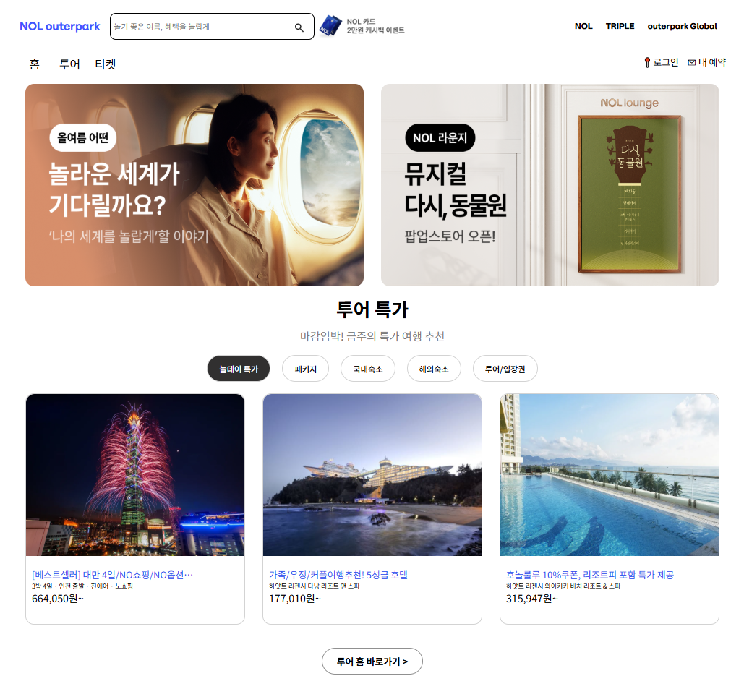
2. 메인 페이지 : main.html
header
main

Slide 11
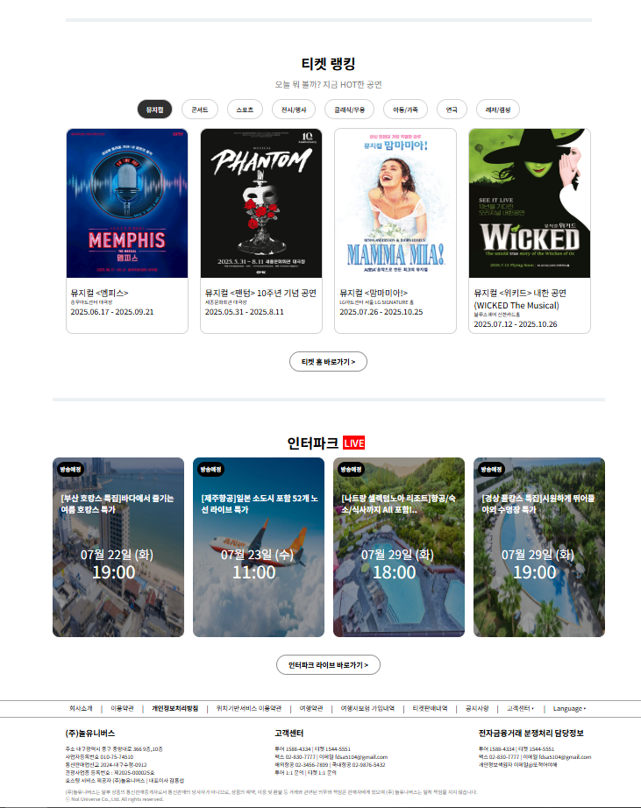
2. 메인 페이지 : main.html
main
- 주 컬러 : #4154FF
- 헤더 폰트 : BnviitLasik.ttf
footer

Slide 12
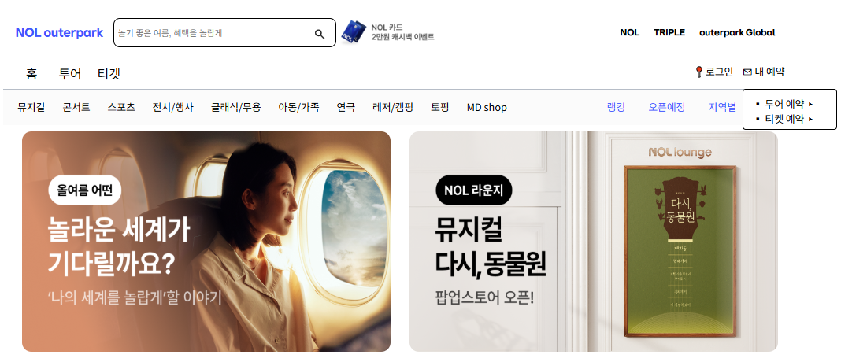
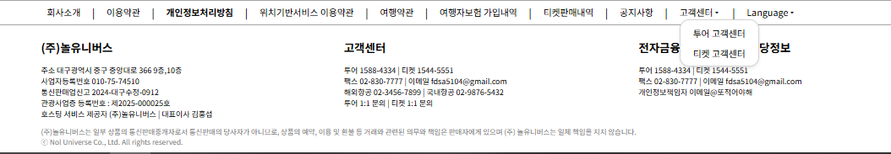
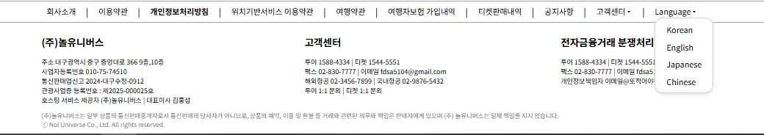
2. 메인 페이지 : main.html
- Header drop down 구현
- Footer drop down 구현

Slide 13
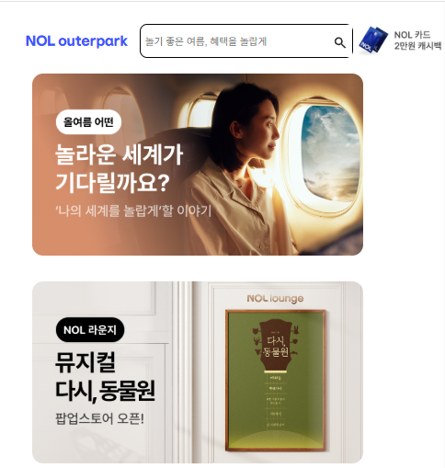
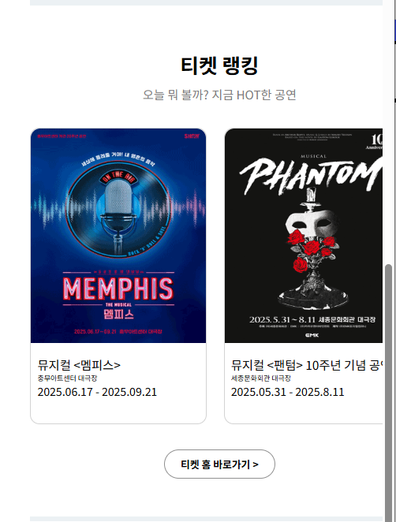
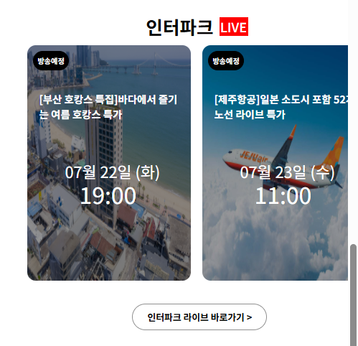
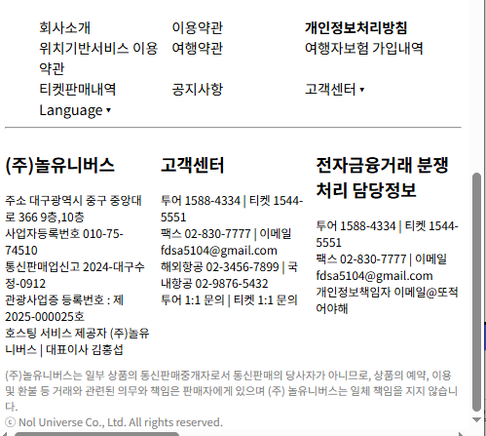
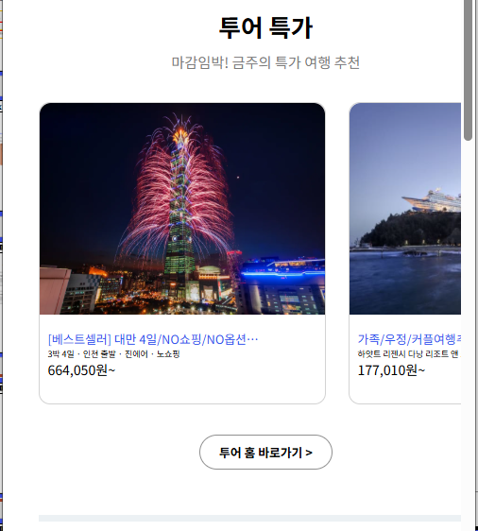
2. 메인 페이지 : main.html
- 메인페이지 반응형 미디어쿼리
이미지 세로 정렬
제목/버튼 반응형 미디어쿼리 처리 - 중앙배열
헤더 메뉴 카테고리 안 보이게 처리
푸터 메뉴 축소

Slide 14
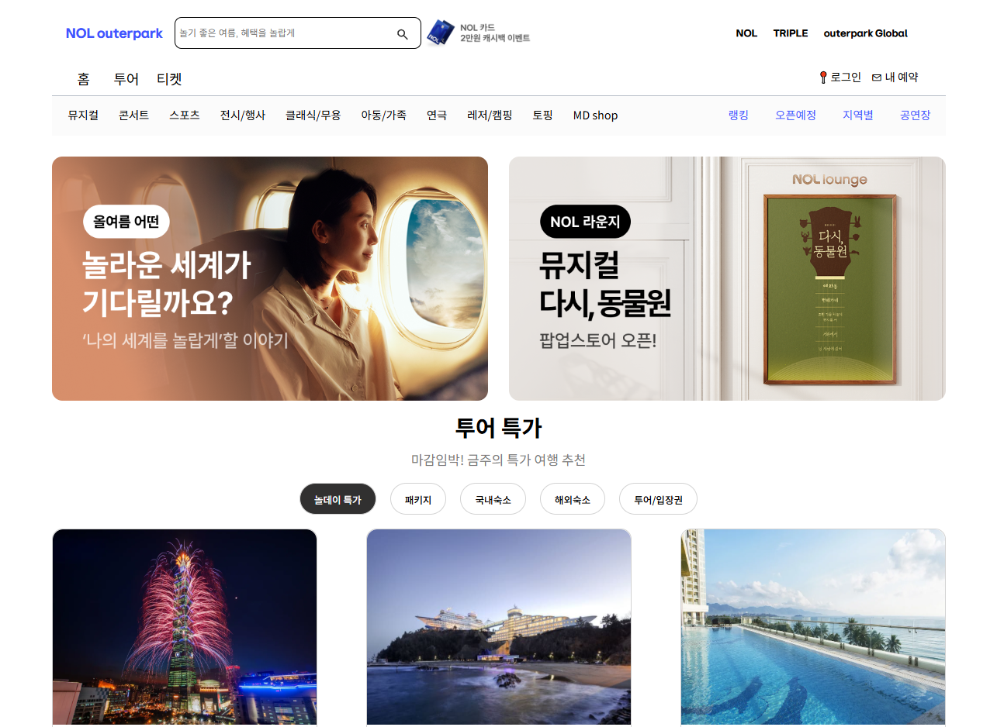
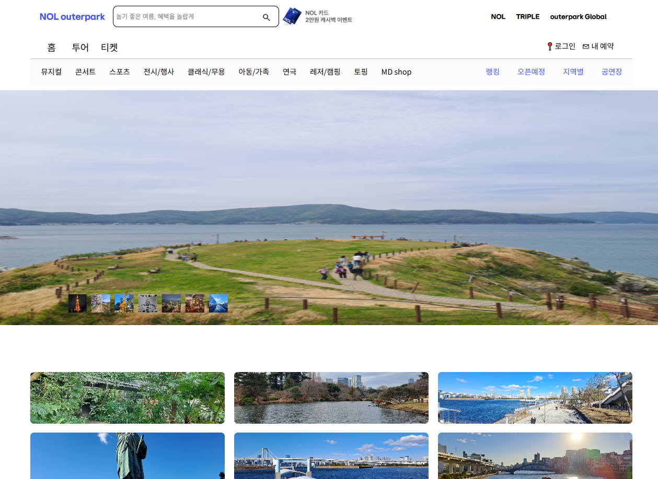
2. 메인 페이지 : main.html
- main페이지 <-> 티켓페이지 이동
티켓 버튼을 누르면 티켓 페이지로 이동
NOL outerpark 로고, 홈 누르면 다시 메인 페이지로 이동

Slide 15
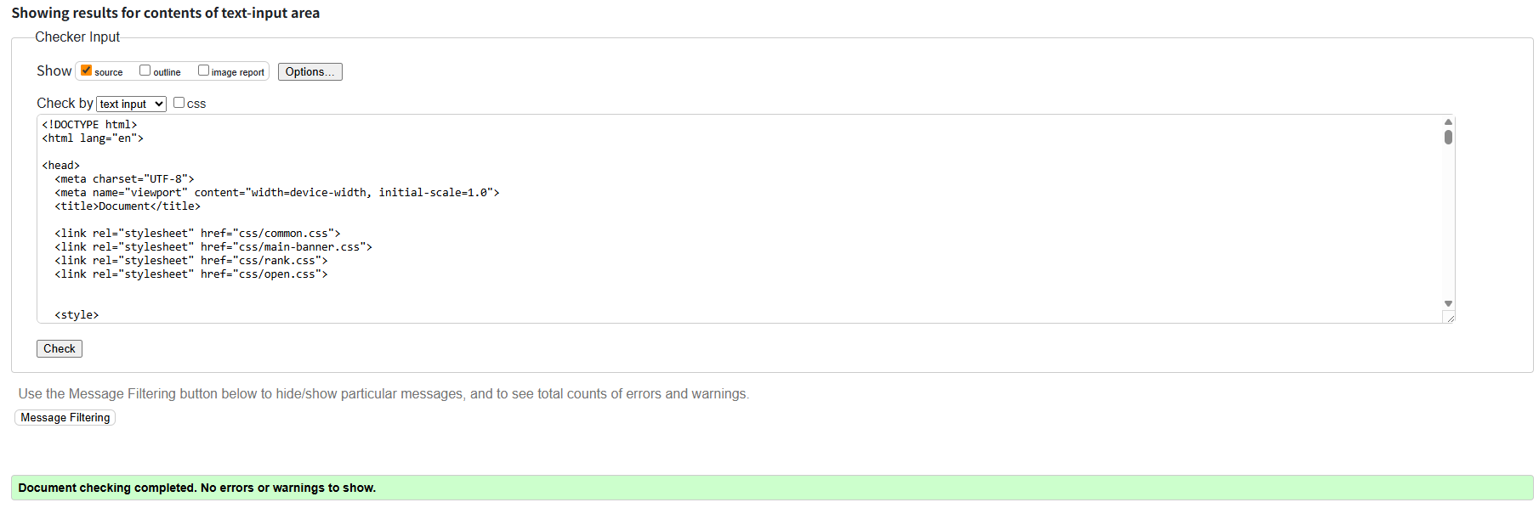
3. 티켓 메인 페이지: ticket_main.html
- ticket_main.html 검사
오류 없음

Slide 16
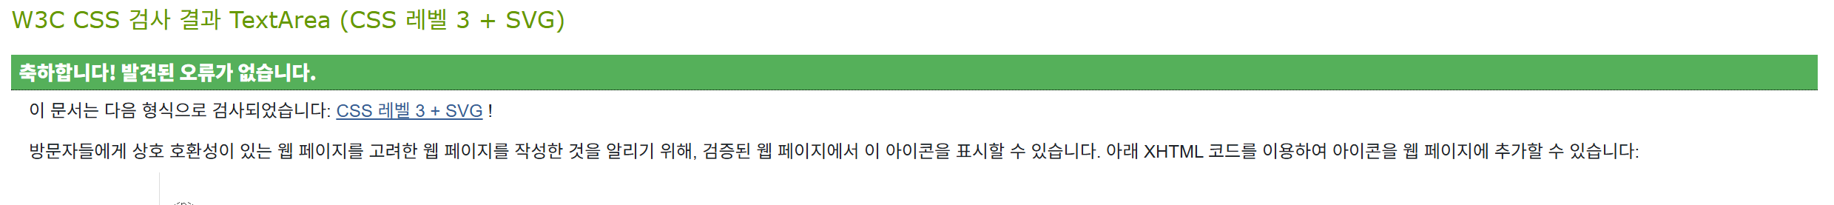
3. 티켓 메인 페이지: ticket_main.html
- Css 검사
Transition : border 0.3s로 수정

Slide 17
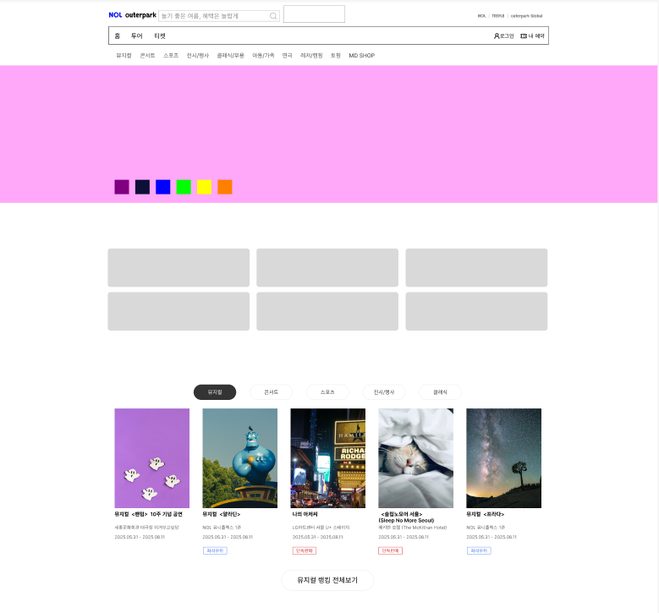
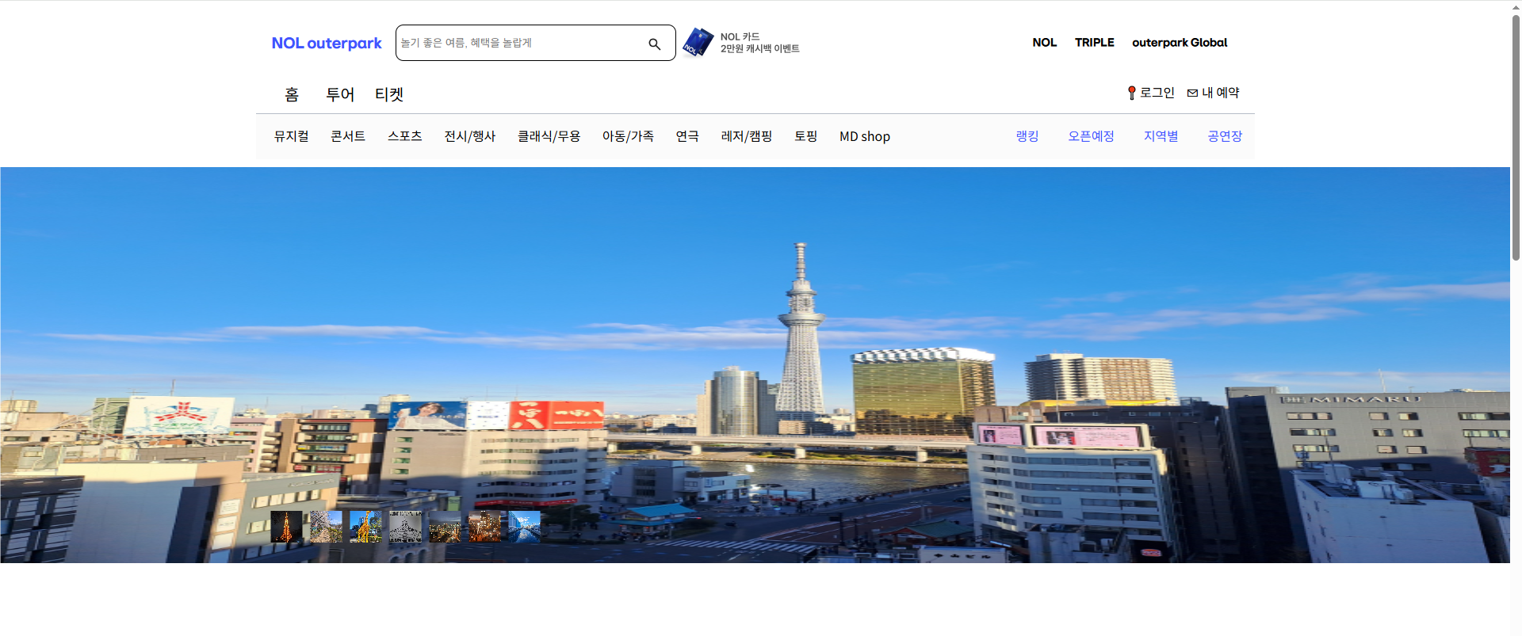
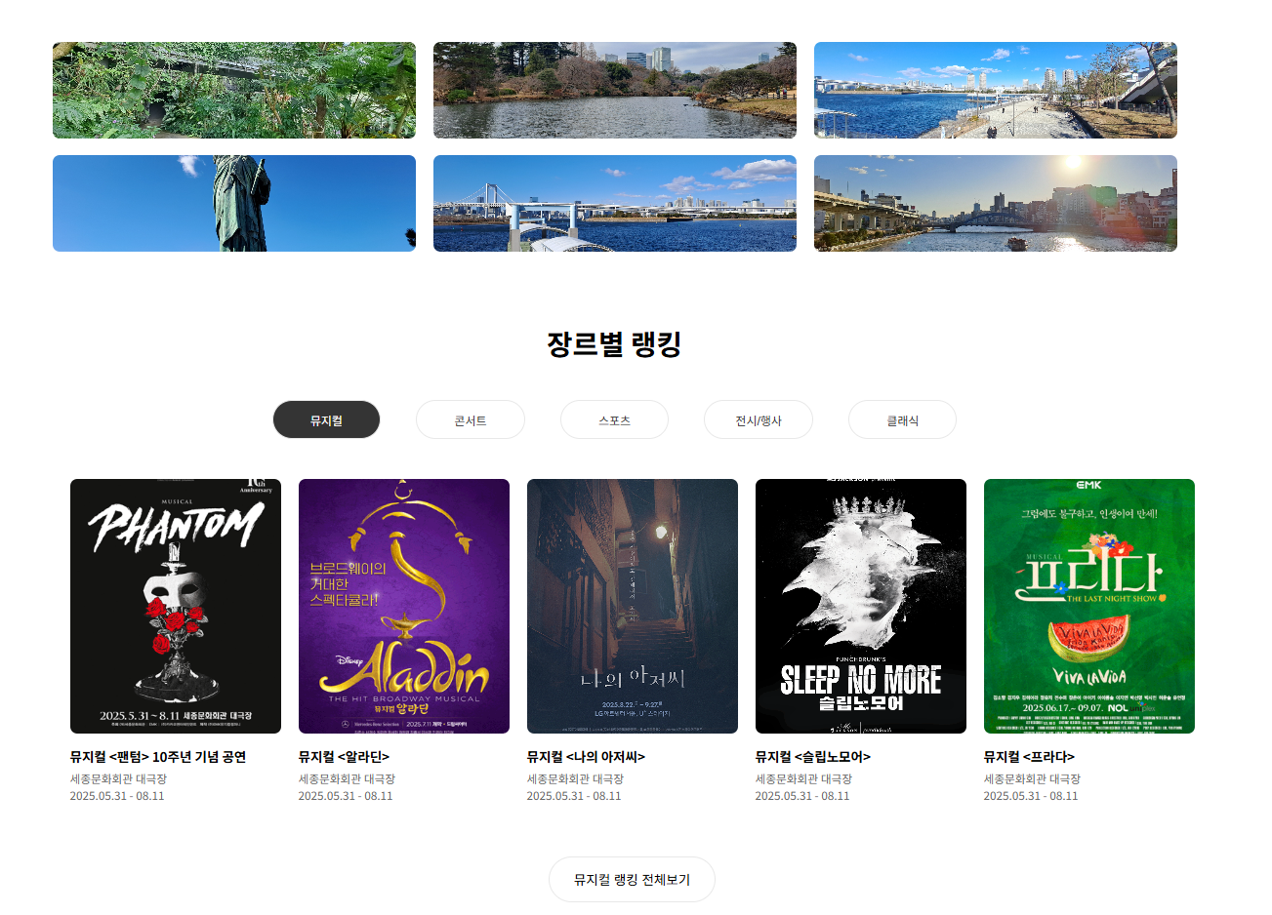
3. 티켓 메인 페이지: ticket_main.html
main

Slide 18
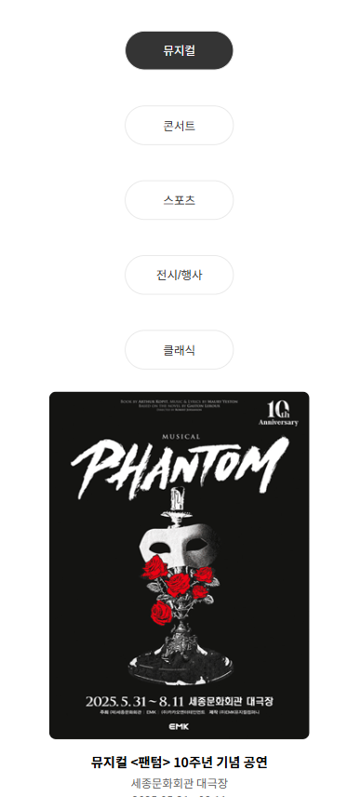
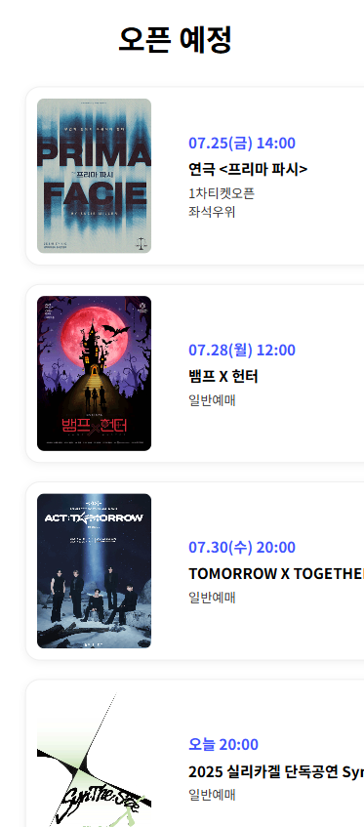
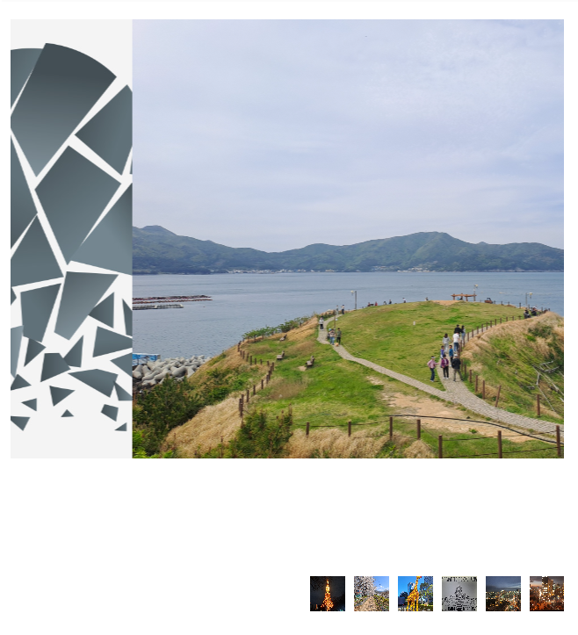
3. 티켓 메인 페이지: ticket_main.html
티켓페이지 반응형 미디어쿼리
창 크기에 따라 컨텐츠 크기 조정
모바일에서 컨텐츠 세로 정렬

Slide 19
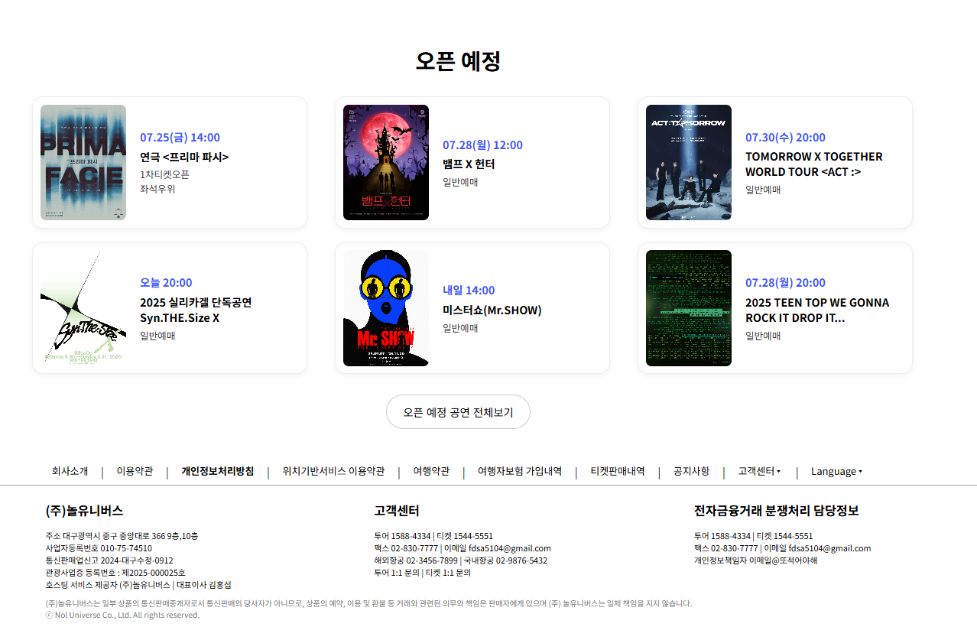
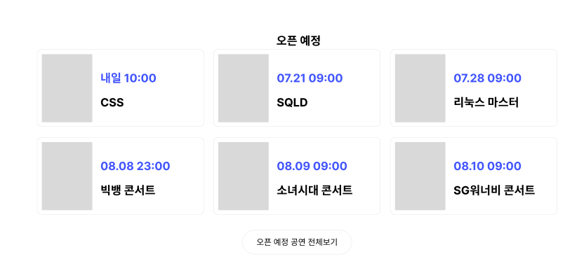
3. 티켓 메인 페이지: ticket_main.html
main

Slide 20
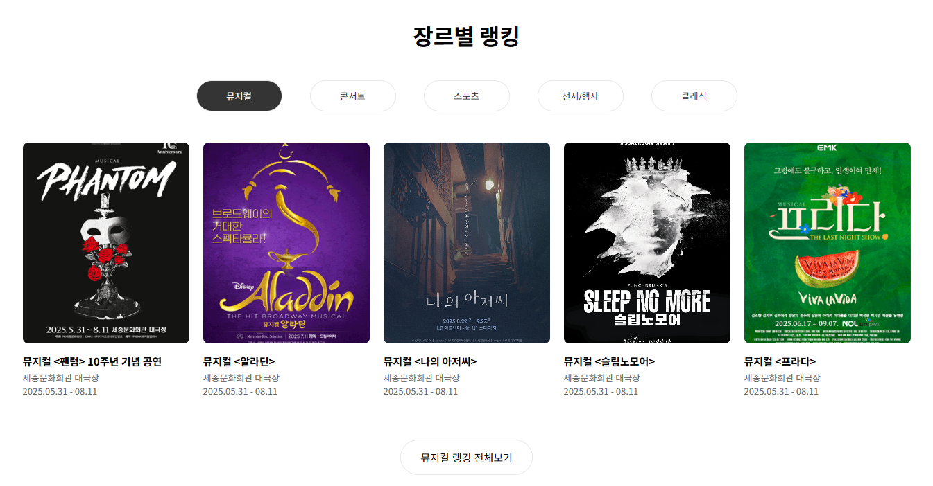
3. 티켓 메인 페이지: ticket_main.html
<나의 아저씨> 상세 페이지 이동
클릭 시 티켓 예매 페이지로 이동

Slide 21
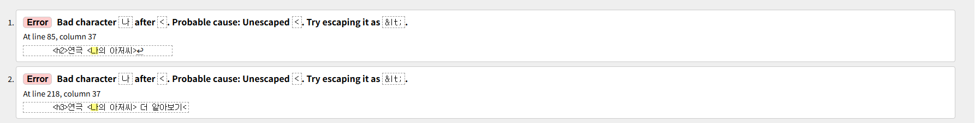
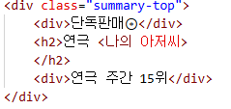

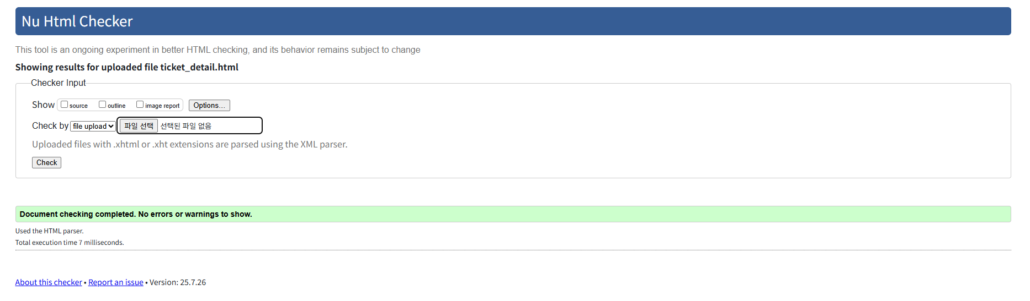
4. 연극 상세 페이지: ticket_detail.html
- ticket_detail.html 검사
‘<’, ‘>’ 문자 이스케이프 처리

Slide 22
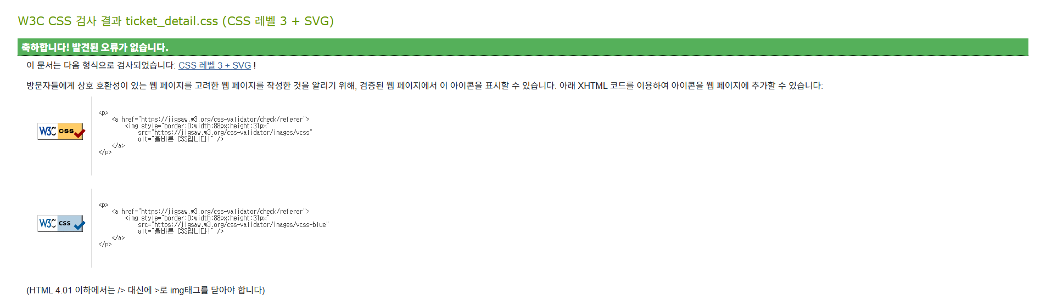
4. 연극 상세 페이지: ticket_detail.html
- ticket_detail.css 검사

Slide 23
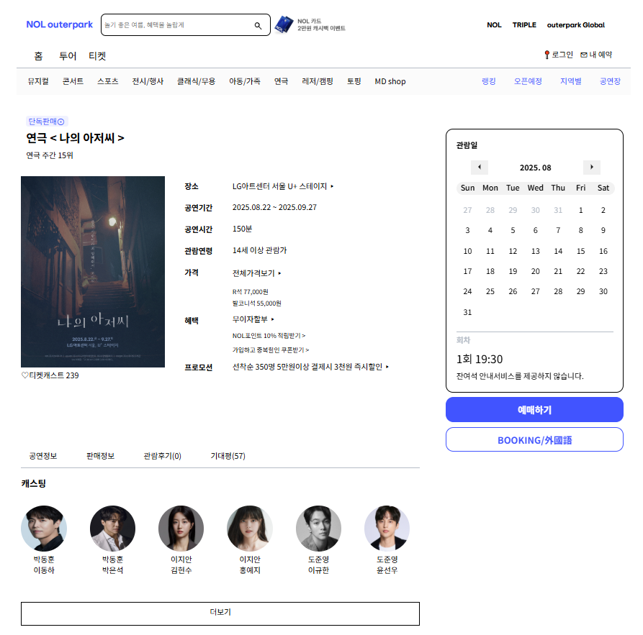
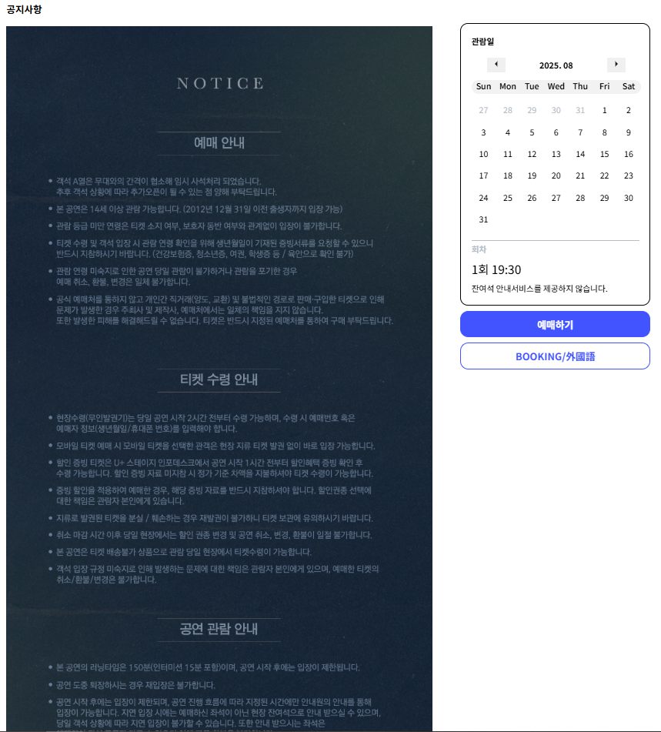
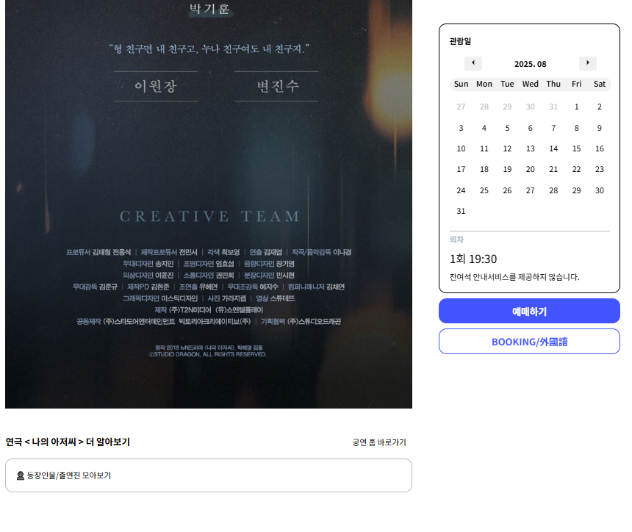
4. 연극 상세 페이지: ticket_detail.html
티켓 -> 연극 <나의 아저씨> 페이지 구현
캘린더 고정 – 스크롤 내리면 캘린더 따라오도록 구현

Slide 24
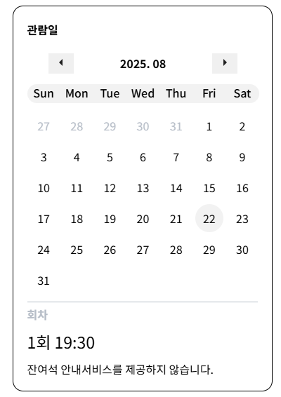
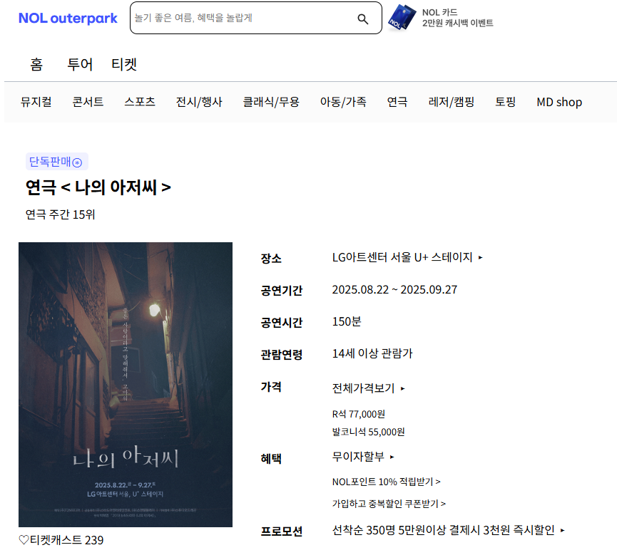
4. 연극 상세 페이지: ticket_detail.html
마우스 hover시 회색 타원 형태로 클릭 직전까지 구현
로고, 홈 누르면 outerpark 메인페이지로 이동
티켓 누르면 outerpark 티켓 페이지로 이동

Slide 25
감사합니다

